Slide 1
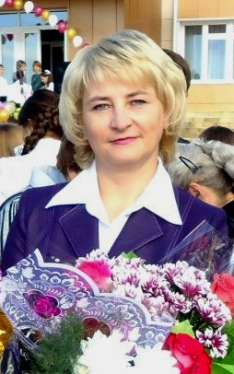
Эффективное использование проблемно-диалогической технологии на уроках русского языка и литературы
Коркунова Галина Викторовна, учитель русского языка и литературы
МКОУ «Аннинская СОШ с УИОП»
http://galina-1070.ucoz.ru

Slide 2
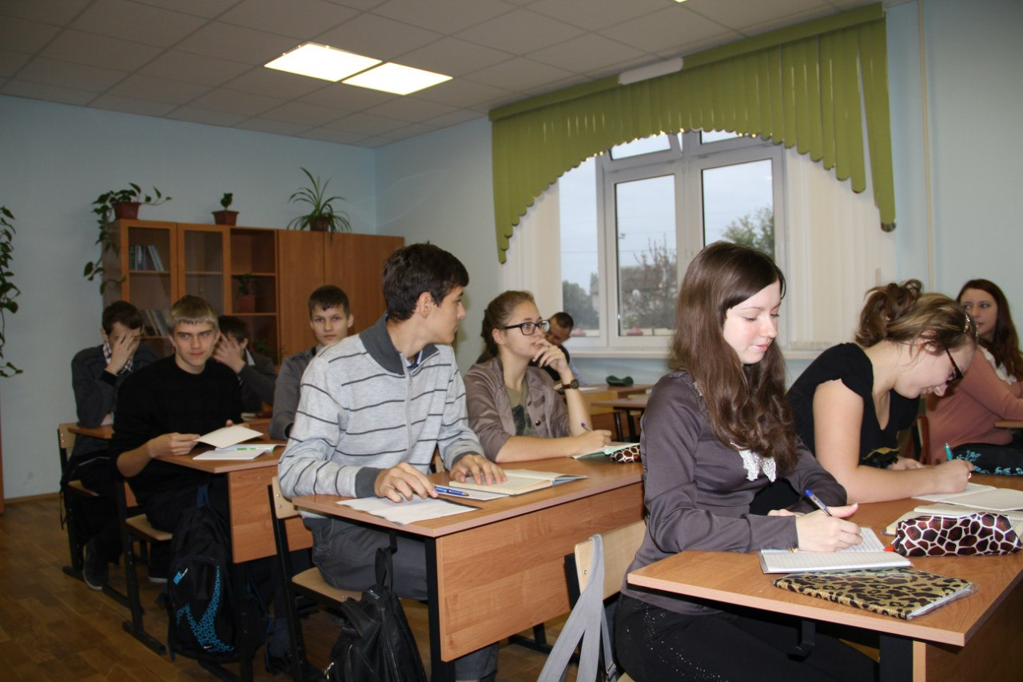
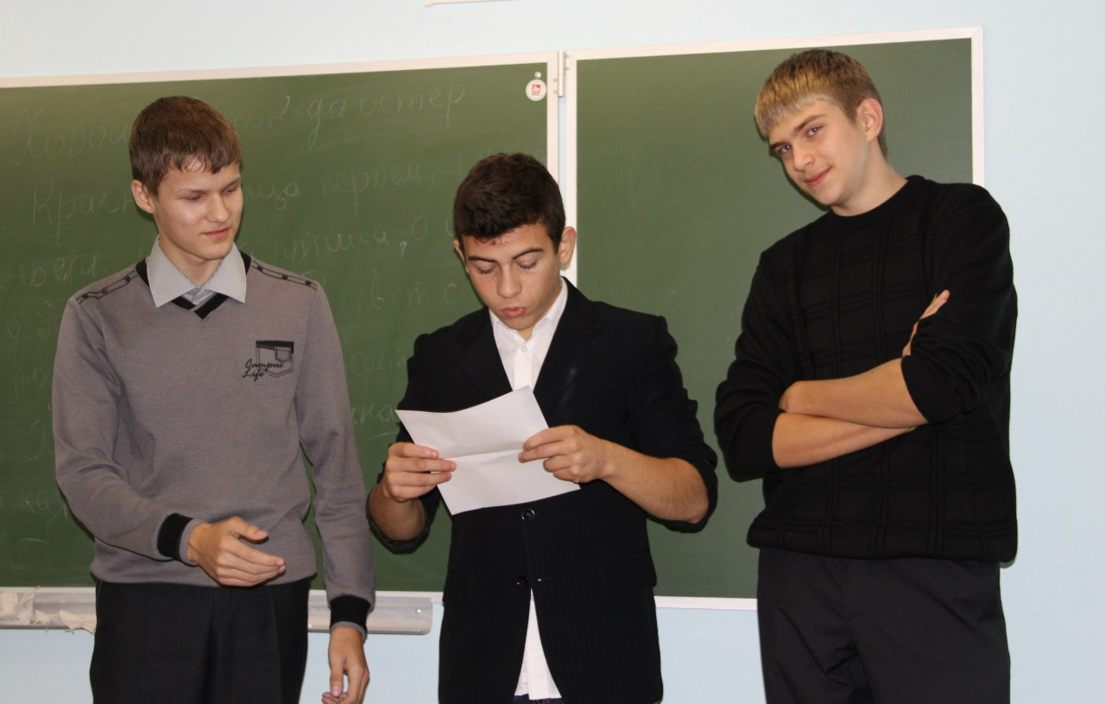
Если вы мне расскажите, я это быстро забуду,
если вы мне напишите, я прочитаю, но тоже забуду,
а если вы вовлечёте меня в дело, я буду это знать и
запомню.
Жан Жак Руссо
Проблемно-диалогическое обучение – это тип обучения, обеспечивающий творческое усвоение знаний учащимися посредством специально организованного учителем диалога.

Slide 3
между старыми формами и методами образовательного процесса, основанными на репродукции, и потребностью общества в инициативных, творчески мыслящих, успешно адаптирующихся к изменяющимся условиям людям;
между теоретическим обоснованием необходимости перехода на системно-деятельностный подход обучения и недостаточной разработанностью методических основ по его организации.
Актуальность
Противоречия
Проблема
С помощью каких приёмов и средств, находящихся в арсенале педагога, сформировать востребованную обществом личность?
построена на принципах развивающего обучения;
позволяет заменить урок объяснения нового материала уроком «открытия» знаний

Slide 4
Теоретическая основа опыта
Технология проблемно-диалогического обучения
Технология психологии творчества
Технология проблемного обучения
И.А. Ильницкая В.Т. Кудрявцев М.И. Махмутов
А.В.БрушлинскийА.М.Матюшкин
А.Т.Шумилин
Елена Леонидовна
Мельникова

Slide 5
При работе с использованием проблемно-диалогического обучения происходит развитие:
умственных способностей учащихся
самостоятельности
творческого мышления

Slide 6
Факторы, тормозящие диалог:
Категоричность учителя, нетерпимость к другому мнению, к ошибке. Навязывание своего мнения, обилие дисциплинарных замечаний, авторитаризм.
Отсутствие внимания учителя к ребёнку
Закрытые вопросы, которые предполагают односложные ответы или вопросы, на которые вообще отвечать не нужно.
Неумение учителя быть хорошим слушателем.

Slide 7
организует
процесс подготовки мышления учащихся
формирует
универсальные учебные действия
создает условия для
включения в деятельность;
выявления затруднения
Проблемная ситуация
творческое
овладение
информацией;
мыслительные
способности
развивает

Slide 8
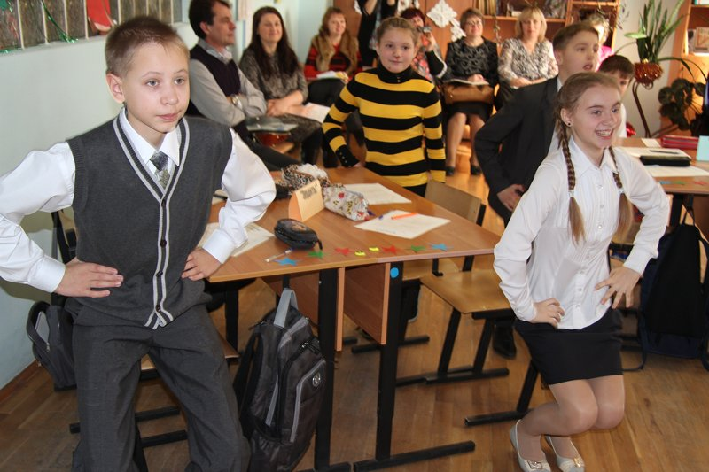
Эффективные методы постановки учебной проблемы:
побуждающий от проблемной ситуации диалог
подводящий к теме диалог
сообщение темы с мотивирующим приемом

Slide 9
Побуждающий от проблемной ситуации диалог
Учитель | Ученик
- На доске записано предложение: «Пёсик перепрыгнул через овражек». Найдите, пожалуйста, в этом предложении существительные и выпишите их. - Какие слова вы выписали? - Обозначьте суффиксы в этих словах. - Вы уже знаете, что это уменьшительно-ласкательные суффиксы, но что же интересного вы заметили? - Какой возникает вопрос? - Так какая сегодня тема урока ? | Выписывает слова. - Пёсик, овражек. - В слове пёсик суффикс -ик, а в слове овражек суффикс –ек. - В одном слове пишется суффикс – ик, в другом - -ек. - Когда в существительных пишется суффикс –ек , а когда –ик? - Гласные в суффиксах имён существительных –ек, -ик.

Slide 10
Подводящий к теме диалог
Учитель | Ученик
- Начинаем изучать роман Гончарова «Обломов». Ему будет посвящено несколько уроков, но тему этого вы определите сами. Вот строки из 1-й главы (зачитывает фрагмент). - Какое сочетание слов чаще всего употреблялось? - Наверное, он очень болен? - Значит он очень старый? - Получается, что молодой и здоровый человек все время лежит. Такое состояние нормально? - Самого Обломова беспокоит такое положение дел? - Есть ли у Обломова ответ на этот вопрос в начале романа? - А потом он находит ответ на свой вопрос? Подтвердите текстом. - Значит, какая сегодня тема урока? | Слушают - Обломов лежит. - Нет, он здоров. - Нет, ему 32 года. - Нет. - Он спрашивает со слезами: «Отчего же я такой?» - Нет, он еще не понимает. - Есть. Имя этому злу – обломовщина! - Обломовщина.

Slide 11
Сообщение темы с мотивирующим приемом
Учитель | Ученик
- Тема сегодняшнего урока актуальна во все времена. А почему? Попробуйте догадаться сами. На доске вы видите слова, записанные парами: ба́ловать и балова́ть, на́чать и нача́ть, краси́вее и красиве́е, ку́хонный и кухо́нный, укра́инский и украи́нский. Как вы думаете, почему одно и то же слово можно произнести по-разному? - Верно. Каждый день мы произносим несколько тысяч слов, но далеко не все задумываются над тем, правильно ли ставят ударения в словах. Часто мне приходится слышать от вас: «Позво́нишь, повто́рим, красиве́е, жда́́ла». Но все эти слова произносятся неправильно. Тема урока, как вы уже догадались, «Ударение». Мы будем сегодня работать с теми словами, в произношении которых чаще всего допускаются ошибки, а также мы познакомимся с вами со словарями, которые помогут нам в затруднительных ситуациях. | - Всё зависит от того, на какой слог мы поставим ударение

Slide 12
Виды рефлексии
Рефлексия настроения и эмоционального состояния
Рисуем настроение
Солнышко
Рефлексия деятельности
Огонёк общения
Дерево творчества
Рефлексия содержания учебного материала
«Плюс – минус – интересно»
Выбери утверждение
Ёлочка настроения
Цветик – многоцветик
Метод пяти пальцев
Закрой глаза
Светофор
Радуга

Slide 13
Формирует универсальные учебные действия
регулятивные
организовывать свою деятельность;
извлекать информацию;
коммуникативные
вести диалог;
решать проблемы
делать логические выводы
взаимодействовать с людьми
познавательные
давать нравственную оценку ситуации;
осуществлять нравственный выбор
личностные

Slide 14
Предметные и метапредметные результаты
формирование прочных и глубоких знаний
формирование регулятивных, познавательных, коммуникативных, личностных универсальных учебных действий
приобретение навыков самостоятельной работы

Slide 15
Предметные результаты
25 учеников
ГИА 2013 г.
СРЕДНИЙ
БАЛЛ
3,6
31 ученик
ГИА 2014 г.
СРЕДНИЙ
БАЛЛ
4,6
РЕЗУЛЬТАТИВНОСТЬ
26 учеников
ЕГЭ 2014 г.
СРЕДНИЙ
БАЛЛ
66,1

Slide 16
Публикации
Уровень | Название публикации | Выходные данные | Год издания
Всероссийский | 1.Проектная технология на уроках русского языка и литературы | Материалы всероссийской (заочной) научно-практической конференции.- Воронеж: ВОИПКиПРО | 2014
 | 2. Проектно-исследовательская деятельность на уроках литературы в условиях реализации ФГОС | Материалы III всероссийской научно-практической конференции/- Воронеж: ВГПУ | 2014
Международный | 1. Проблемно-диалогическое обучение на уроках литературы | Материалы Международной научно-практической конференции. –М.: «АР-Консалт» | 2014
 | 2. Диалоговая технология на уроках русского языка | Материалы Х Международной научно-практической конференции». – Воронеж: ВГПУ | 2014

Slide 17
Достижения учащихся в олимпиадах
Уровень | Наименование мероприятия | 2013-2014 | 2014-2015
Муниципальный | Всероссийская олимпиады школьников по русскому языку | Шабунина Кристина, 9 кл. – победитель; Сезина Ангелина , 9 кл. – призёр; Хохлова Ксения , 9 кл. – призёр; Иванова Надежда, 10 кл. - призёр | Сексембаева Елена, 11 кл. – призёр
 | Всероссийская олимпиады школьников по литературе | Иванова Надежда, 10 кл. - призёр | Шершова Екатерина, 11 кл. - призёр
Региональный | Всероссийская олимпиады школьников по литературе |  | Шершова Екатерина, 11 кл. - призёр
Всероссийский | Общероссийская олимпиада по русскому языку «Олимпус» | Зарецких Виктория, 5 кл. - лауреат
 | Общероссийская олимпиада по литературе «Олимпус» | Сезина Ангелина , 9 кл. – лауреат
 | «ФГОС тест» Всероссийская олимпиада (гуманитарный цикл) |  | Сезина Ангелина , 10 кл. – I место; Чупова Екатерина, 10 кл. – I место; Лебедева Ирина, 10 кл. – I место; Натарова Виктория, 10 кл. – IIместо
Международный | X Международная Олимпиада по основам наук (РУССКИЙ ЯЗЫК) | Сезина Ангелина , 9 кл. – Диплом I степени; Ильина Элеонора, 9 кл. - Диплом I степени; Арапова Дарья, 9 кл. - Диплом II степени; Чеботарева Алина, 11 кл. - Диплом III степени

Slide 18
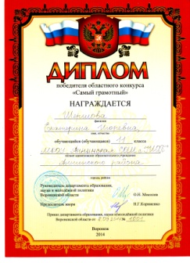
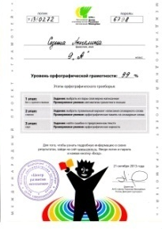
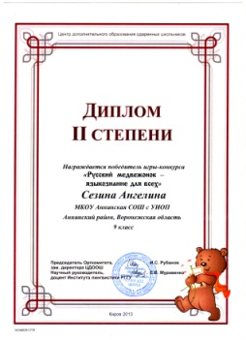
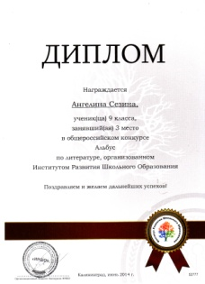
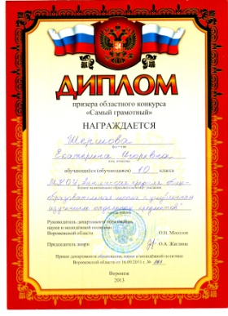
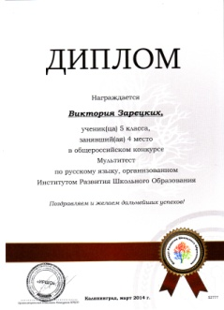
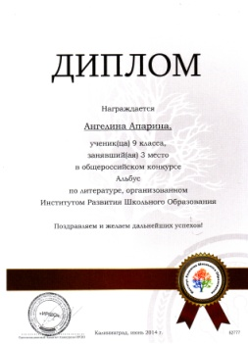
Достижения учащихся в конкурсах

Slide 19
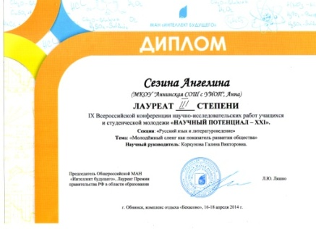
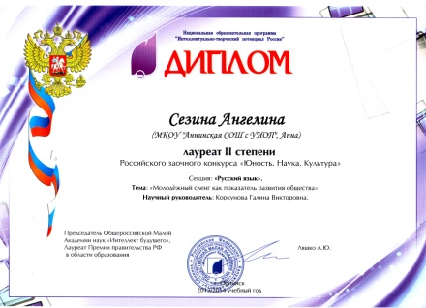
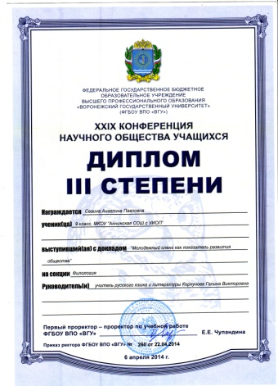
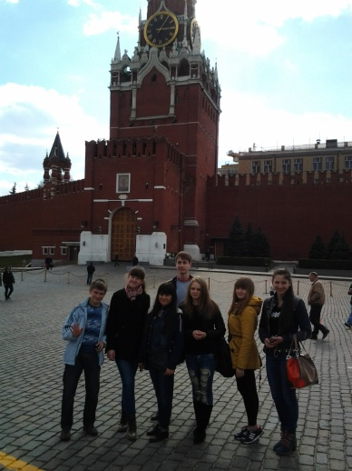
Достижения учащихся в конференциях
Уровень | Наименование мероприятия | 2013-2014
Региональный | Видеоконференция индивидуальных исследовательских проектов обучающихся при научном консультировании ученых ВГАСУ | Сезина Ангелина , 9 кл. – Диплом II степени
 | ХХIХ конференция научного общества учащихся ВГУ | Сезина Ангелина, 9 кл. – Диплом III степени
 | Конференция Декады наук на гуманитарном факультете ВГПУ | Сезина Ангелина, 9 кл. – Сертификат участника
Всероссийский | IX Всероссийская конференция научно-исследовательских работ учащихся и студенческой молодежи «Научный потенциал – XXI» | Сезина Ангелина, 9 кл. – Диплом III степени
 | Всероссийская конференция индивидуальных исследовательских проектов, выполняемых школьниками при научном консультировании ученых вузов – членов Международной ассоциации строительных вузов | Сезина Ангелина, 9 кл. – Диплом III степени

Slide 20
Динамика роста способностей учащихся
Коммуникативные способности
Творческие способности
Организаторские способности

